Slide 1
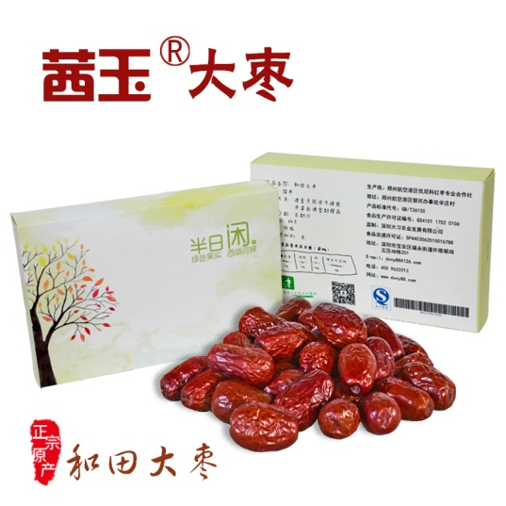
供应商 | 多多益善
商品名称 | 茜玉大枣
SKU
规格 | 0.3KG
结算价 | 18
市场价 | 26

